Slide 1
XXXX幼儿园
XX班 家长会
汇报人：千库网 汇报时间：xx年xx月
Notes:
12

Slide 2
欢迎各位家长的到来，
感谢各位家长的支持！
Notes:
12

Slide 3
家长会流程
1
教师团队介绍
2
家长委员会成员介绍
3
班级幼儿基本情况介绍
4
小班幼儿年龄特点
5
一日活动时间表
6
本学期的工作任务
7
家园互动
8
课程设置

Slide 4
1
教师介绍

Slide 5
班长：王振宇
手机：13000000000
QQ：1265489795
座右铭
爱是最好的教育，
而表达爱的最好的方法是欢喜、鼓励和赞赏。

Slide 6
教师：李丽
手机：13000000000
QQ：1265489795
座右铭
爱每一个孩子，他们的成长是我最大的快乐！

Slide 7
教师：张萍
手机：13000000000
QQ：1265489795
座右铭
信赖、尊重，让每个孩子都有灿烂的微笑！

Slide 8
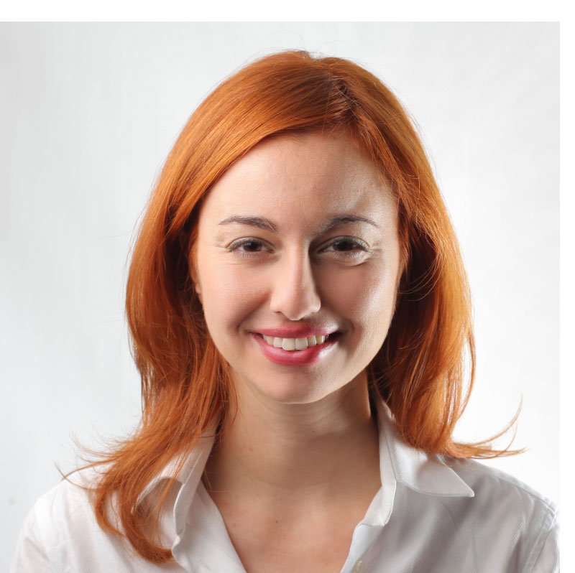
保育员：方婷
手机：13000000000
QQ：1265489795
座右铭
用爱倾听每一个孩子心底的声音。

Slide 9
2
家委会成员介绍

Slide 10
家委会成员
王欣妈妈 | 吴东爸爸 | 海贝贝爸爸
张天天妈妈 | 杨紫涵妈妈 | 程智爸爸
联系方式
公共邮箱：123@163.com
家长QQ群：123456789
家长微信群：宝宝来了123

Slide 11
3
班级幼儿介绍

Slide 12
女孩：15人
男孩：13人
全班共计28人
老生：20人 新生：8人

Slide 13
4
小班孩子年龄特点

Slide 14
小班的特点：
小班（3岁—4岁）的孩子刚从婴儿期步入幼儿期
一方面:他们不免带有一些婴儿的“痕迹”；
另一方面:由于身心发展迅速，他们又开始具有
幼儿期的显著特点。

Slide 15
小班儿童年龄特点 | 1 | 有独立倾向，生活自理行为开始。
 | 2 | 情绪不稳定，有强烈的情感依恋。
 | 3 | 自我中心倾向明显，出现反抗现象。
 | 4 | 动作发展速度较快。
 | 5 | 思维存在于动作之中。
 | 6 | 词语发展迅速，听说能力基本形成。
 | 7 | 尝试模仿，喜欢重复。
 | 8 | 对鲜艳色彩、节奏感兴趣。

Slide 16
5
一日活动时间表

Slide 17
8:30 – 9:00
早餐时间
9：00 – 10:00
教学活动
10：00 – 11:00
早操、户外活动
9：00 – 11:30
教学活动
11：30 – 12:30
午餐，饭后散步
12：30 – 15:00
午睡时间
15：00 – 15:30
学习、活动
15：30 – 16:00
午点时间
16：00 – 17:00
学习、活动
17：00 – 17:30
晚餐时间
17：30 – 17:40
离园

Slide 18
6
本学期的工作任务

Slide 19
1
发展幼儿的独立性，培养幼儿做出选择的能力
2
进行安全、营养的保健教育，
提高幼儿自我保护意识和能力
3
培养幼儿良好的进餐习惯、午睡习惯、卫生习惯
4
培养幼儿自理能力，学会收拾、整理、
保管自己的物品
5
做好预防各种传染病的工作

Slide 20
7
家园互动

Slide 21
开展亲子活动
1、3.20幼儿园开放日
2、6.1儿童节汇报演出
1、幼儿接送：接送准时，代接需提前告知老师并出示接送卡
入园时间8：20；离园时间：17：30-17：40
2、幼儿来园时请家长检查是否带有扣子、刀子、项链、手镯的危险物品
3、如需服药，请家长写好小条（填写姓名、病因、服药时间、药量、服药方式等）
4、请家长配合孩子各项活动（准备活动所需资料、工具等）
5、请每周翻阅《家园联系手册》，关注孩子成长，反馈宝贵意见
家长配合事项
及时交流沟通
1、关注孩子成长及时交流沟通
2、欢迎关注班级微信群、QQ群

Slide 22
8
课程设置

Slide 23
特色课程
情境数学
启蒙阅读
课程为幼儿提供的活动大多是开放的、多角度的，能很好的引导幼儿多方法解决问题，促进儿童创造性的思考问题。
课程为幼儿提供多样化的游戏与操作方式，在游戏中探索学习。
上课时间：每周二、周五下午
上课时间：每周一、周三下午

Slide 24
结束语
你们的满意，是对我们工作的肯定，更是对我们工作的鞭策，接下来的时间让我们敞开心扉，说说建议和意见，或是提出您心中的疑问。
为了孩子美好的未来，我们携手共同努力。
Notes:
12

